Slide 1
宇宙科学データアーカイブDARTSの現状と課題
殿岡 英顕、松崎 恵一、海老沢 研、山本 幸生、北條 勝己、藤嶋 幸美、稲田 久里子
宇宙航空研究開発機構 宇宙科学研究所 科学衛星運用・データ利用ユニット
2016/2/12
宇宙科学情報解析シンポジウム

Slide 2
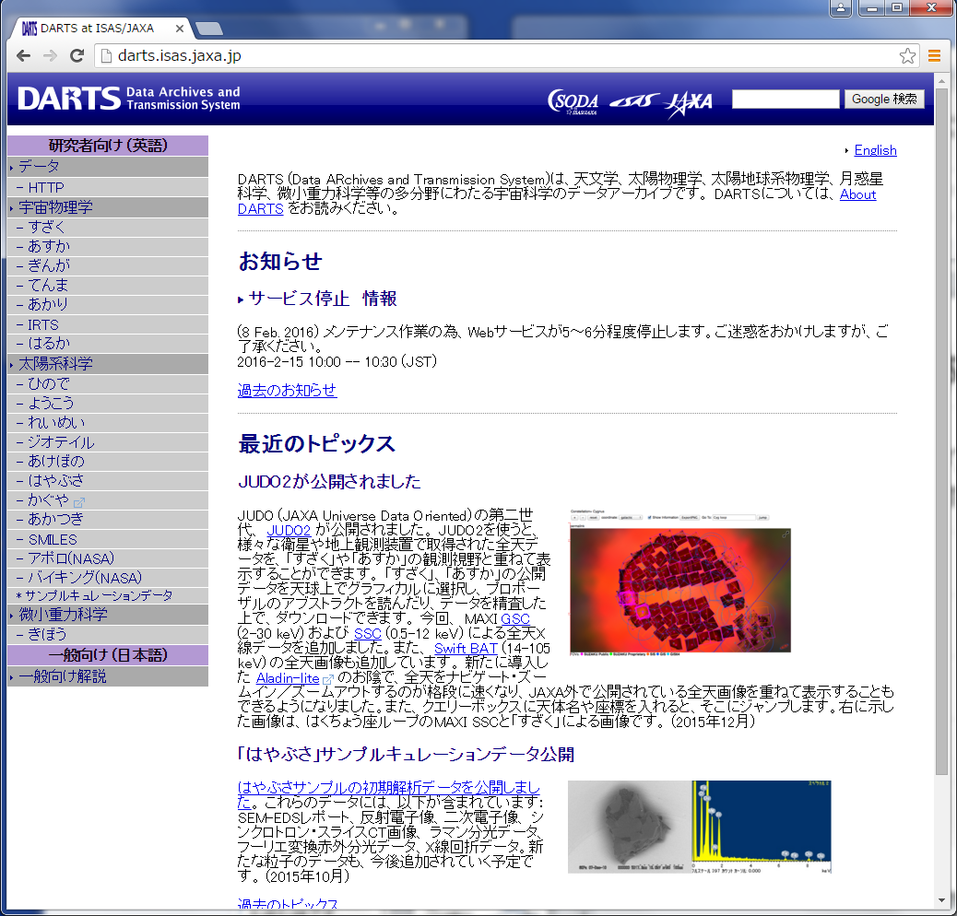
本講演の目的
宇宙科学データアーカイブDARTSの現在の構成及び過去の運用上の問題点とその解決策をまとめ、報告する。
DARTS URL .. http://darts.isas.jaxa.jp/

Slide 3
目次
DARTS の特徴
DARTS の計算機構成
DARTS の計算機管理
DARTS のコンテンツ開発
まとめと課題
概要・構成
問題点と解決策

Slide 4
1. DARTSの特徴
多様なデータのアーカイブ
DARTS は天文学、太陽物理学、STP、月惑星科学、微小重力科学といった多くの学問分野にまたがるデータの集積を行っている。
1997年にあすか、ようこうのデータ公開から始まった。
現在は16のJAXAの宇宙機・宇宙実験のデータを公開している。
データの長期保存を目標の一つとする。
天文学
太陽物理
STP
月惑星
微小重力科学

Slide 5
2. DARTSの計算機構成
ほとんどのサーバを科学衛星データ処理システム(DPSS)仮想マシンで構築。
ストレージは DPSS の共有ストレージを利用。
5年ごとにDPSSのシステムが更新される。前回は2013年9月に更新があった。
OSは Linux (Red Hat Enterprise Linux 6)を利用している。

Slide 6
データの出口としてのDARTS
宇宙機から送信されたデータは、地上局で受信されたのちに、リフォーマッタにてデータ処理をされて科学データになる。
DARTSは処理された科学データを全世界に公開する。
地上局
データ分配装置
データ蓄積装置
SIRIUS
データベース
リフォーマッタ
一次データ処理
一次データ処理
高次データ処理
EDISON
DARTS
工学値データ
科学データ

Slide 7
DARTSの主流サービス
DARTSでは、データの公開と検索サービスの大半を1台の公開サーバで行っている。(ここでは主流サービスとする)
試験的サービス(DARTS Labs.)などは、主流サービスとは別のサーバで行っている。(非主流サービス)

Slide 8
DARTS標準システム
DARTSの主流サービスを行うサーバ(標準システム)では、1台の本番サーバに対して多くの補助サーバが存在している。
C-SODA Mercurial
コンテンツ
C-SODA
リフォーマッタ
公開サービス構築
データ公開サービスの維持・運用
Step1
Step2
Step3
push
pull
rfdarts
部門別開発サーバ
統合開発サーバ
試験サーバ
本番サーバ
データ生成・書込
参照
参照
参照
参照
参照
参照
参照
開発DB
クローン
試験DB
本番DB
クローン
C-SODA NAS
データ

Slide 9
3. DARTSの計算機運用
サーバの役割分担の明確化
コンテンツのリリースがサービスに影響を与えないサーバ構成
OSアップデートに対して影響を最小限にするサーバ構成
運用分担の明確化

Slide 10
サーバの役割分担の明確化
リスク例
外部に公開されているDARTSサーバがクラックされて、データが消失する。復旧のために多大な時間をとられる。
DARTSサーバではデータストレージは Read Onlyとし、データの加工(書き込み)は基本的に行わないようにして、役割を分けた。
データの加工はリフォーマッターで行う。
万一 DARTS サーバがクラックされても、被害範囲を限定できる。
リフォーマッタ
(データ処理)
DARTSサーバ
Web
DB
NAS

Slide 11
コンテンツリリースがサービスに影響を与えないサーバ構成
リスク例
不具合のあるコンテンツ(HTMLページ、アプリケーションもしくは設定)のリリースにより、本番サーバのサービスが停止する。
主流サービスは 3(+1)ステップ のリリース手順とし、事前に不具合を検出できる体制を構築した。
分野別開発機: 開発者がコンテンツの開発を行うマシン。
統合開発機: DARTS管理者が全分野を統合した状態での動作確認を行うマシン。
試験機: 本番に近い状態で試験を行うマシン。JAXA外の関係者からも確認を行えるようにしている。
本番機: 実際に外部に対するサービスを行うマシン。
非主流サービスについても、開発機と本番機を分けたサーバ構成を取っている。
分野別開発
統合開発
試験
本番

Slide 12
OSアップデートに対して影響を最小限にするサーバ構成
リスク例
OSアップデート時にパッケージ間の不整合により、サービス停止もしくは対処に時間がかかるトラブルを伴う予期せぬ障害が出やすくなっている。 このような不整合はOS供給者以外のサードパーティパッケージで起きやすい。
主流サーバはOS標準パッケージで構成し、アップデート不具合によるサービスの全停止を防ぐ。
サードパーティパッケージに依存するサービスは極力避けるか、非主流サービスとしてサーバを分割して提供する。(部分停止はやむを得ないと考える)

Slide 13
運用分担の明確化
リスク例
開発チームと運用チームが同一だと、なれ合いのためサーバの構成変更情報の記録を忘れることがある。構成情報の記録漏れは、システム更新の再構築時に大問題となる。
DARTS開発チームは極力管理者権限を持たない。構成変更は運用支援チームに依頼する。運用支援チームには記録を取ることを手順化し、残してもらう。
開発チーム
運用支援チーム
開発機
試験機
公開機

Slide 14
4. DARTSの開発
手堅いアプリケーション開発
Mercurial リポジトリの活用

Slide 15
手堅いアプリケーション開発
アプリケーションの保守コストを上げるプログラム言語のリスク要因
仕様がころころ変わるものは、バージョンアップと共に修正が必要となる。
更新が止まってセキュリティパッチが供給されなくなるとサービスが停止する。
フレームワークは流行り廃りが激しく、習得コストもばかにならない。さらにバージョン依存があると管理が煩雑。
理想的には開発後に手をかけずに長期間安定して利用できるものがベスト。
開発後になるべく保守を必要としない言語を選ぶ。現在は PHP が主流。
とはいえ、将来何が起きるかわからないのも事実。(例: Adobe Flash の終焉、など）

Slide 16
Mercurial リポジトリの活用
コンテンツ開発でのリスク例
コンテンツを更新したら不具合が発生したが、どこを変更したかわからない。
コンテンツを長期間更新し続けるうちに、状態がわからなくなった。
コンテンツの履歴管理のために、履歴管理ソフトMercurial を利用し、変更点の記録を残すようにした。
さらにプロジェクト管理ソフト Redmine と組み合わせることで変更点を容易に確認できるようにした。
Mercurial を境界点として、コンテンツの開発フェーズと展開フェーズ(試験・本番)を明示的に切り分けることができるようになった。
Mercurial
リポジトリ
開発環境
試験・本番機

Slide 17
5. まとめと課題
DARTSでは、サーバの安定的な運用を行うために、様々な工夫を取り込んできた。
手堅いサーバ運用のためには規則が多くなる傾向にある。だが、時代の変化により状況は変わるため、変化に応じた規則の適用条件の調整は必要である。
自由な開発への対応も検討すべきである。一例として、手堅く運用するサービスと新たな技術で開発するサービスの分離を進めることが考えられる。
コストが上昇する傾向に対して、掛けられるリソースは限られている。リソース不足に対して開発を止めない策の検討を開始している。(外部リソースによるアプリケーション開発など)

